Slide 1
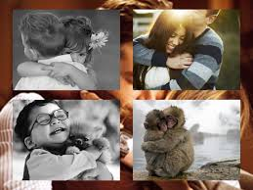
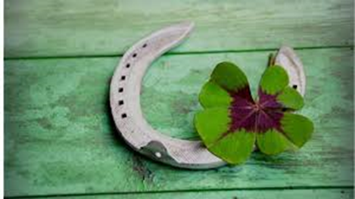
ОД ДЕЦЕ РОДИТЕЉИМА С ЉУБАВЉУ
ПСИХОЛОГ ШКОЛЕ: Мирјана Главаш - Филиповић
Педагог школе: анита војиновић

Slide 2
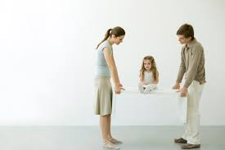
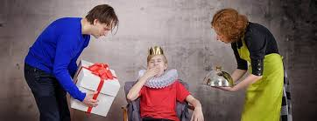
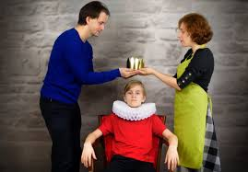
НЕМОЈТЕ МЕ РАЗМАЗИТИ Врло добро знам да не могу имати све што желим. Ја вас само искушавам!

Slide 3
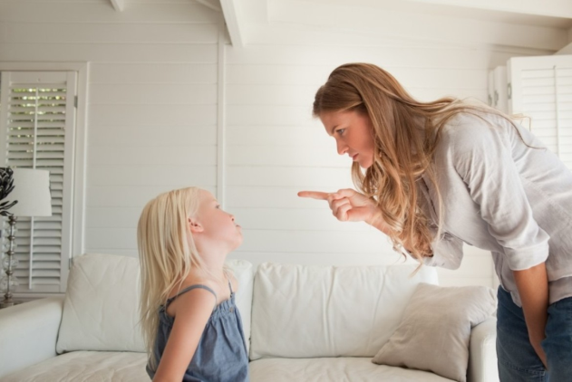
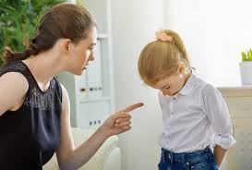
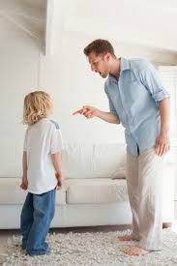
НЕМОЈТЕ СЕ БОЈАТИ
БИТИ СТРОГИ
То ми се свиђа
Показује ми где ми је место

Slide 4
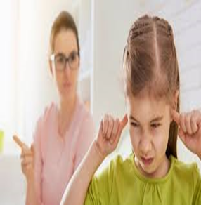
НЕМОЈТЕ СА МНОМ НА СИЛУ
То ме учи да се сила уважава
Радије ћу реаговати на савете

Slide 5
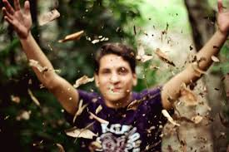
НЕМОЈТЕ БИТИ НЕДОСЛЕДНИ
То ме збуњује и тера ме на тo да избегнем сваку обавезу

Slide 6
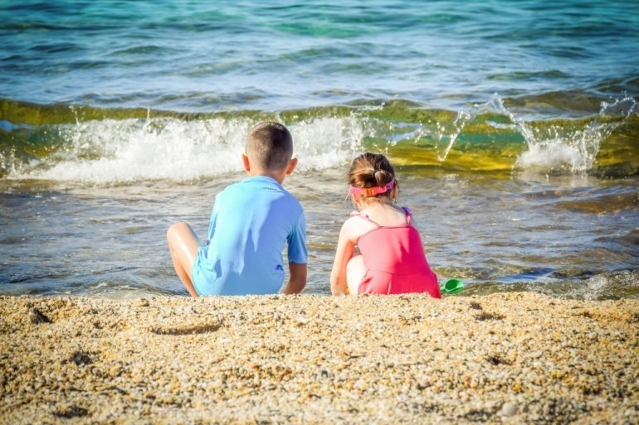
НЕМОЈТЕ ОБЕЋАВАТИ
Врло добро знам да не могу имати све што желим.
Ја Вас само искушавам!

Slide 7
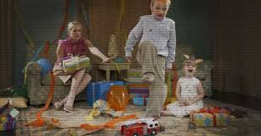
НЕМОЈТЕ ВЕРОВАТИ МОЈИМ ПРОВОКАЦИЈАМА
Када чиним и говорим ствари само да вас растужим, могао бих покушати доћи до “победе”.

Slide 8
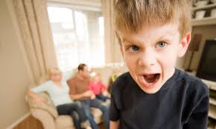
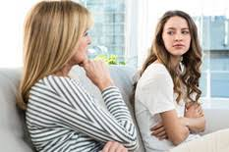
НЕМОЈТЕ СЕ ПРЕВИШЕ ЖАЛОСТИТИ КАД ВАМ КАЖЕМ ДА ВАС НЕ ВОЛИМ
Не мислим озбиљно, али бих хтео да вам буде жао због онога што сте учинили.

Slide 9
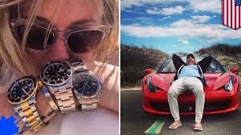
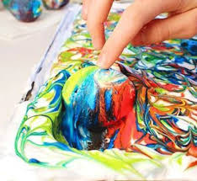
НЕМОЈТЕ ДА СЕ ОСЕЋАМ МАЊИМ НЕГО ШТО ЈЕСАМ
Због тога ћу глумити велику фацу

Slide 10
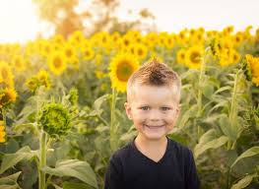
НЕМОЈТЕ УМЕСТО МЕНЕ ЧИНИТИ СТВАРИ КОЈЕ МОГУ САМ
Због тога се осећам као беба, а могао бих Вас почети доживљавати као слуге.

Slide 11
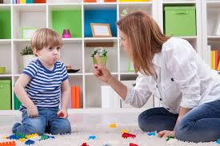
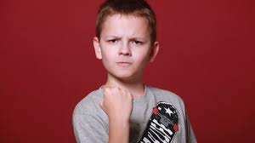
НЕМОЈТЕ ДА МОЈЕ ЛОШЕ НАВИКЕ ОБУЗМУ ВАШУ ПАЖЊУ
То ме само охрабрује да наставим

Slide 12
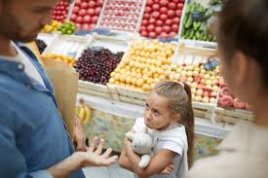
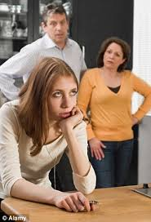
НЕМОЈТЕ МЕ ИСПРАВЉАТИ ПРЕД ДРУГИМА
Бићу много пажљивији ако са мном разговарате тихо и насамо

Slide 13
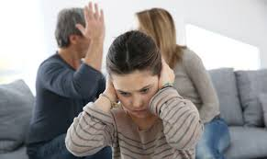
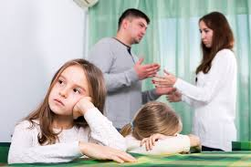
НЕМОЈТЕ О МОМ ПОНАШАЊУ ДИСКУТОВАТИ ЗА ВРЕМЕ СВАЂЕ
Не знам зашто тада слабије чујем, а и нисам склон сарадњи.
У реду је да се предузму потребне мере, али дискусију одложите за касније

Slide 14
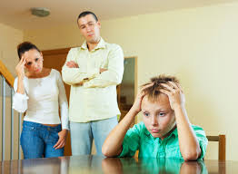
НЕМОЈТЕ МИ ДРЖАТИ ПРИДИКЕ
Изненадили би се како добро знам шта је право, а што криво.

Slide 15
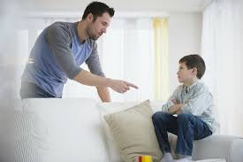
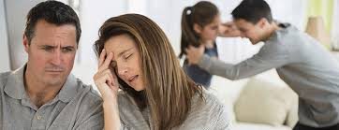
НЕМОЈТЕ ДА ИМАМ ОСЕЋАЈ ДА СУ МОЈЕ ГРЕШКЕ МОЈИ ГРЕСИ
Морам научити грешити, а да се ипак не осећам злим.

Slide 16
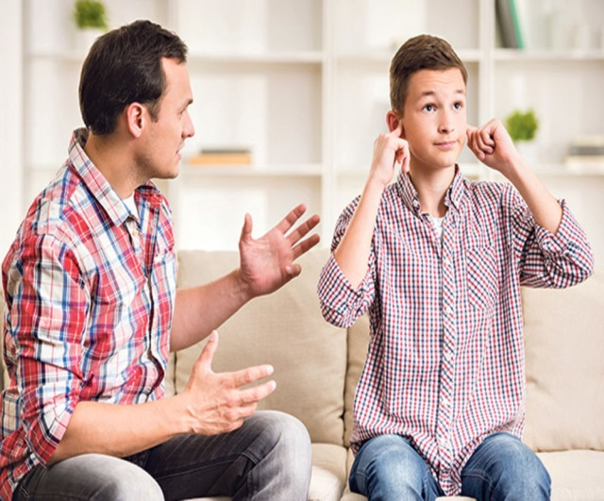
НЕМОЈТЕ МИ СТАЛНО ПРИГОВАРАТИ
Ако то будете радили, мораћу се почети правити глув.

Slide 17
НЕМОЈТЕ ЗАХТЕВАТИ ОБЈАШЊЕЊЕ ЗА МОЈЕ ПОНАШАЊЕ
Понекад збиља не знам зашто сам нешто учинио.

Slide 18
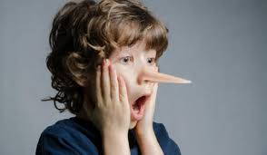
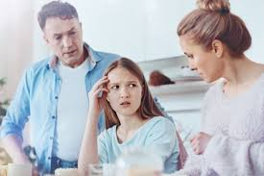
НЕ ПРЕЦЕЊУЈТЕ МОЈЕ ПОНАШАЊЕ
Лако ме је застрашити па почнем лагати.

Slide 19
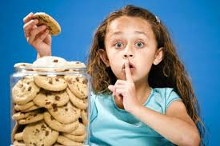
НЕМОЈТЕ ЗАБОРАВИТИ ДА ВОЛИМ ЕКСПЕРИМЕНТИСАТИ
Ја из тога учим па вас молим да будете стрпљиви.

Slide 20
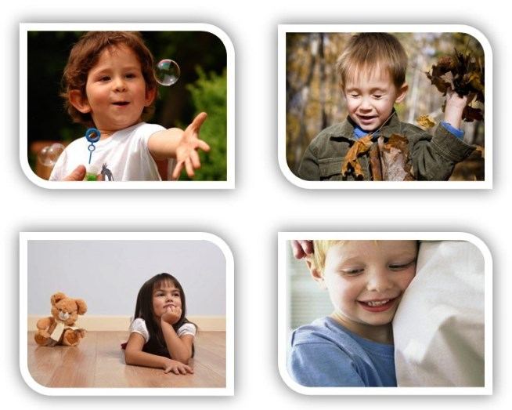
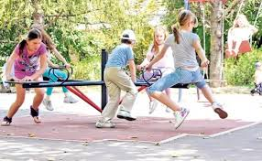
НЕМОЈТЕ МЕ ШТИТИТИ ОД ПОСЛЕДИЦА
Морам учити из искуства.

Slide 21
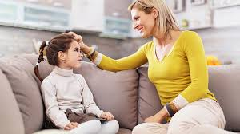
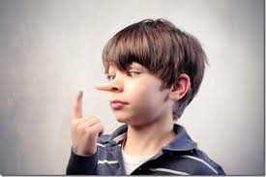
НЕ ОБРАЋАЈТЕ ПРЕВИШЕ ПАЖЊЕ КАД САМ ЛАКШЕ БОЛЕСТАН
Могао бих почети уживати у лошем здрављу ако ми то буде доносило велику пажњу.

Slide 22
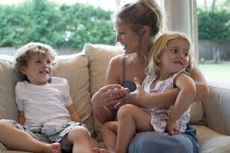
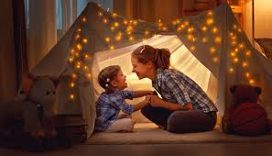
НЕ ОДБИЈАЈТЕ МЕ КАД ТРАЖИМ ОДГОВОР НА НОРМАЛНА ПИТАЊА
Ако ме одбијете, видећете да ћу престати питати, а информације ћу тражити негде другде.

Slide 23
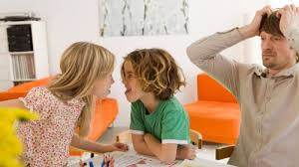
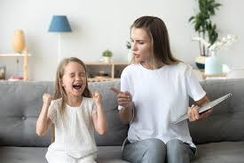
НЕМОЈТЕ ОДГОВАРАТИ НА СМЕШНА И БЕСМИСЛЕНА ПИТАЊА
Ако будетe одговарaли, уверићетe се да само желим да се бавите са мном.

Slide 24
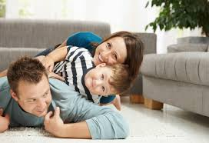
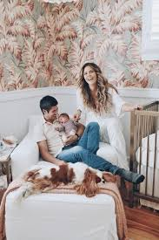
НЕМОЈТЕ МИ ГОВОРИТИ ДА СТЕ ИДЕАЛНИ И НЕПОГРЕШИВИ
С таквима је тешко живети!

Slide 25
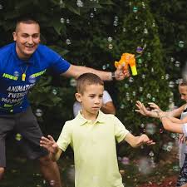
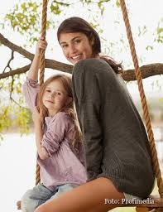
НЕ БРИНИТЕ ЗБОГ ТОГА ШТО СМО МАЛО ЗАЈЕДНО
Важно је да смо заједно!

Slide 26
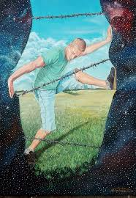
НЕМОЈТЕ ДА МОЈА СТРАХОВАЊА ПОСТАНУ ВАША ТЕСКОБА
Тада ћу се још више уплашити.
Покажите ми да сте храбри.

Slide 27
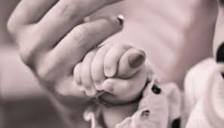
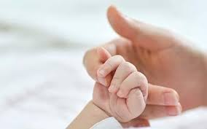
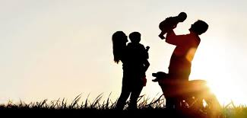
НЕМОЈТЕ ЗАБОРАВИТИ ДА НЕ МОГУ ОДРАСТИ БЕЗ РАЗУМЕВАЊА И ПОДРШКЕ
Заслужена похвала често изостане, али прекор никада ?

Slide 28
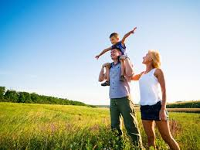
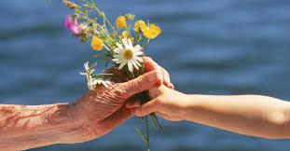
УПАМТИТЕ
Више учим од примера него од критике.

Slide 29
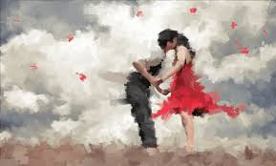
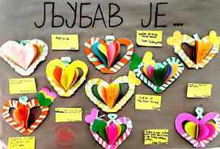
ПУНО ВАС ВОЛИМ! ВОЛИТЕ И ВИ МЕНЕ! УНАПРЕД ХВАЛА!!!

